Slide 1

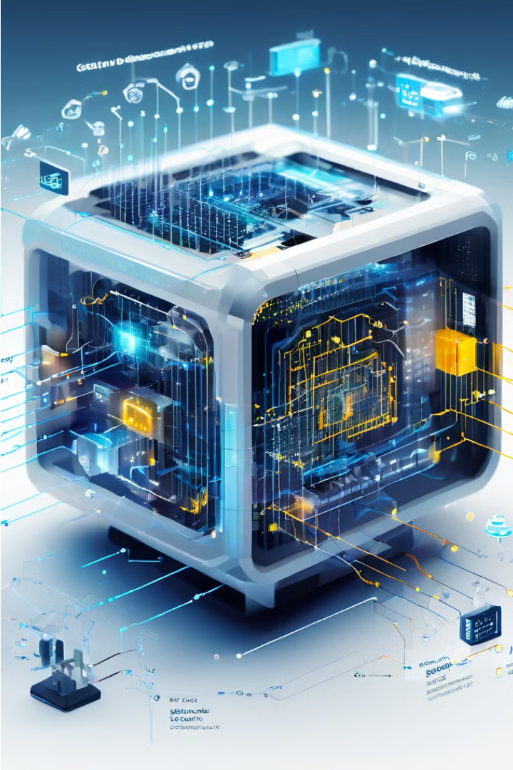

Yapay Zeka ve Duygu Analizi
Adil Can Kural

Slide 2
Projenin Amacı
Bu proje, ses verilerini analiz ederek duygusal ve yoğunluk değişimlerini tespit etmeyi hedeflemektedir. RAVDESS veri kümesi kullanılarak, ses dosyalarından MFCC (Mel-Frekans Kepstrum Katsayıları) özellikleri çıkarılmış ve bu özellikler üzerinden eğitim yapılarak duygusal durum ve yoğunluk tahmin edilmiştir.

Slide 3

Duygu ve Duygu Yoğunluğu Analizi Nedir?
Duygu Analizi
Duygu Yoğunluğu
Duygu analizi, metin, ses ve görüntülerden kişilerin duygularını ve ruh hallerini otomatik olarak tespit etme ve sınıflandırma işlemidir.
Duygu yoğunluğu, saptanan duygunun şiddetinin ölçülmesidir. Bu, duygunun ne kadar güçlü hissedildiğini belirler.
Uygulama Alanları
Duygu analizi, pazarlama, müşteri hizmetleri, insan kaynakları ve sağlık gibi birçok alanda kullanılabilir.

Slide 4
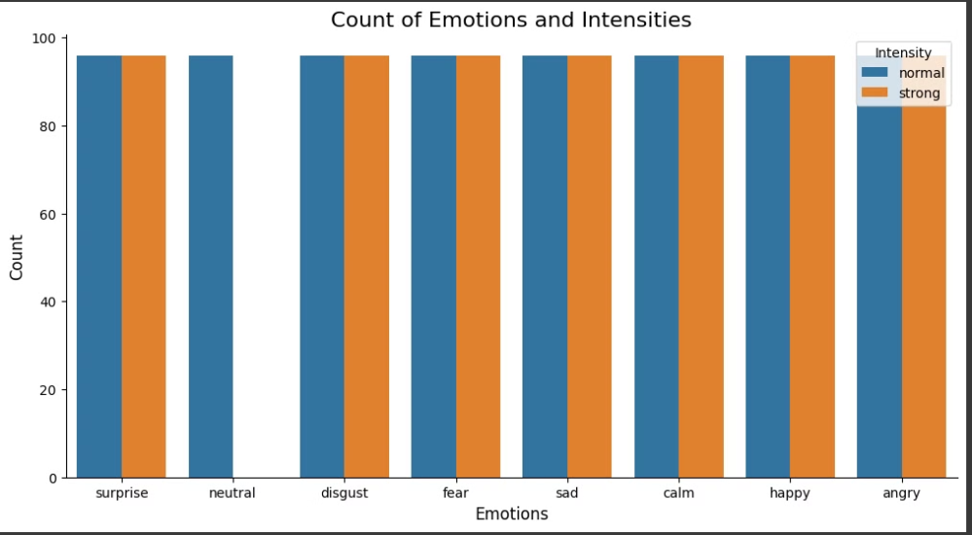
Veri Kümesi Tanıtımı
Bu projede RAVDESS veri kümesi kullanıldı. Bu veri kümesi, farklı duygusal durumları ve yoğunlukları içeren konuşma kayıtlarından oluşmaktadır. Veri seti, çeşitli aktörlerin farklı duygusal ifadelerle söyledikleri cümleleri içermektedir.

Slide 5
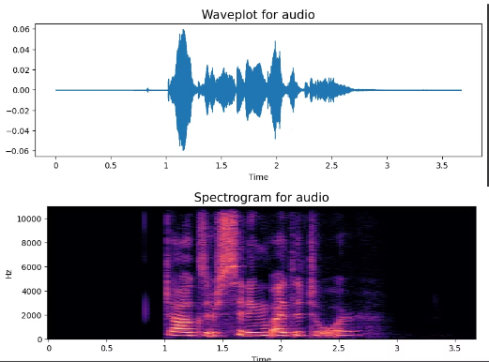
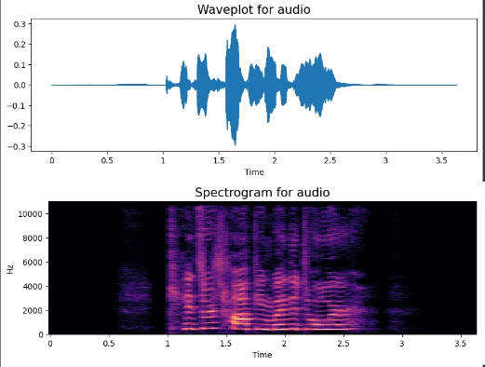
Veri İşleme
MFCC: MFCC (Mel-Frekans Kepstrum Katsayıları), sesin zaman-frekans temsilini elde etmede kullanılır ve sesin insan kulağı tarafından nasıl algılandığını modellemeye çalışır.
Özellik Çıkarma:
extract_features(data, sample_rate, n_mfcc=13): Bu fonksiyon, verilen ses verisinden MFCC özelliklerini çıkarır.
get_features(path, duration=2.5, offset=0.5, n_mfcc=13): Bu fonksiyon, belirli bir dosya yolundan ses verisini yükler, belirtilen süre ve öteleme ile özellikleri çıkarır.
Veri Ön İşleme:
Standartlaştırma, verilerin aynı ölçeğe getirilmesi için kullanıldı.
Duygu ve yoğunluk etiketleri one-hot encoding ile sayısal verilere dönüştürüldü.

Slide 6
Kullanılan Kütüphaneler
pandas: Veri manipülasyonu ve analizi için kullanılır.
numpy: Sayısal hesaplamalar ve dizi işlemleri için kullanılır.
os, sys: Dosya sistemi işlemleri ve sistemle ilgili işlemler için kullanılır.
librosa: Ses işleme ve analiz için kullanılır.
seaborn: Veri görselleştirme için kullanılır.
matplotlib: Grafik çizimleri için kullanılır.
scikit-learn: Makine öğrenmesi algoritmaları ve veri işleme araçları içerir.
IPython.display: Jupyter Notebooks'ta ses ve diğer medyaları oynatmak için kullanılır.
tensorflow ve keras: Derin öğrenme modelleri oluşturmak ve eğitmek için kullanılır.

Slide 7

Librosa Kütüphanesi
Librosa, Python dilinde yazılmış, ses analizi ve işleme için kullanılan bir kütüphanedir. Ses dosyalarını yüklemek, özellikler çıkarmak ve görselleştirmek için kullanılır. Bu proje kapsamında, ses verilerini işlemek ve analiz etmek için oldukça kritik bir rol oynamaktadır.
Librosa'nın Projedeki Kullanımı
Ses Verilerinin Yüklenmesi ve Görselleştirilmesi
Özellik Çıkarma: MFCC (Mel-Frekans Kepstrum Katsayıları) : Bu fonksiyon, ses verisinden MFCC özelliklerini çıkarır. MFCC, sesin zaman-frekans özelliklerini temsil eder ve ses sinyalinin karakteristiğini modellemek için kullanılır.
Ses Verisinin Augmentasyonu (Çoğaltılması): Gürültü Eklemek, Zaman Uzatması, Kaydırma, Perde Kaydırma

Slide 8
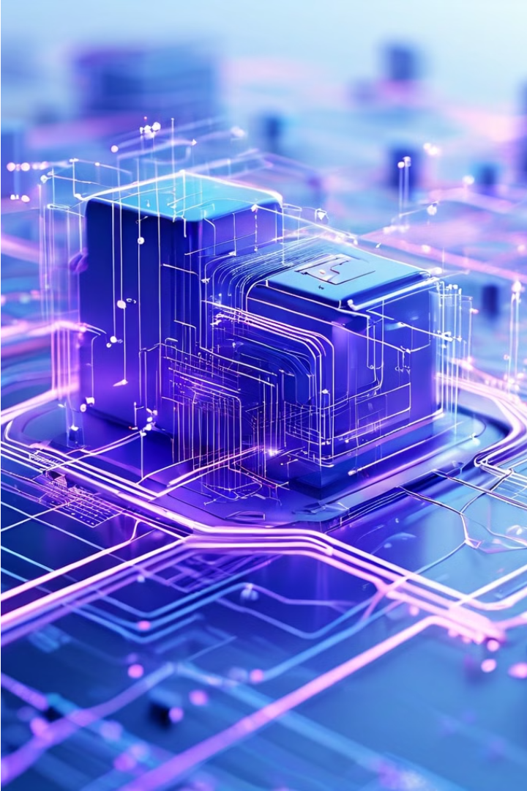
Model
Model Mimarisi:
Bidirectional LSTM: LSTM (Uzun Kısa Süreli Bellek) hücreleri kullanılarak oluşturulan iki yönlü (bidirectional) bir model. Bu yapı, hem geçmiş hem de gelecek bilgilerini dikkate alarak daha doğru tahminler yapar.
Neden LSTM? LSTM, zaman serisi verilerindeki uzun süreli bağımlılıkları öğrenmede etkilidir ve bu yüzden ses verileri gibi zamanla değişen veriler için uygundur.
Optimizasyon: Adam optimizatörü kullanıldı çünkü Adam, diğer optimizasyon algoritmalarına göre genellikle daha hızlı ve daha verimli çalışır, özellikle büyük veri kümelerinde ve karmaşık modellerde.

Slide 9
Eğitim ve Değerlendirme
Eğitim Süreci:
Model, duygusal durum ve yoğunluk tahmini için iki farklı çıktı katmanı ile eğitildi.
Eğitim sırasında erken durdurma ve öğrenme oranını azaltma gibi yöntemler kullanıldı.
Sonuçlar:
Eğitim ve test verileri üzerindeki doğruluk ve kayıp grafikleri incelendi.
Modelin performansı sınıflandırma raporu ile değerlendirildi.

Slide 10
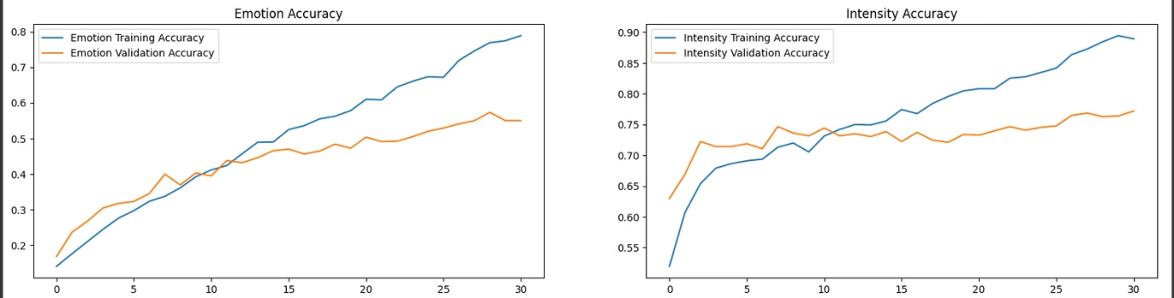
Sonuçlar
Yani şöyle ki accuracyler düşük ama en fazla bu kadar olabiliyor.Biraz düşünecek olursak veri seti biraz sıkıntılı idi ayrıca ben biraz da lstm modelinden kaynaklı olduğunu düşünüyorum

Slide 11

Teşekkür
Öncelikle beni dinleyen başta Prof.Dr. Resul Daş olmak üzere, bana yardımları dokunan Arş.Gör. Alperen Dağdögen ve Doç.Dr. Özal Yıldırım'a ve beni dinleyen herkese sonsuz teşekkürlerimi sunuyorum.

